Slide 1
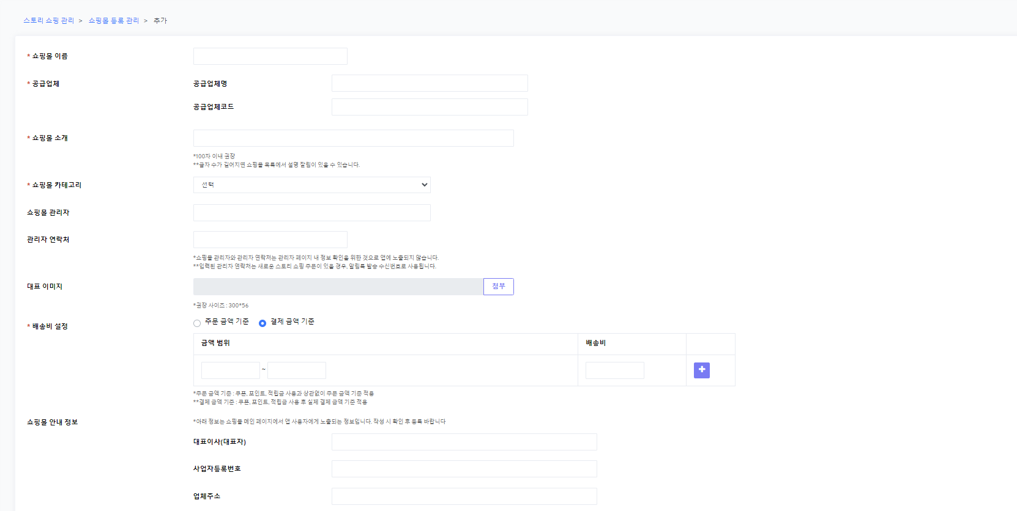
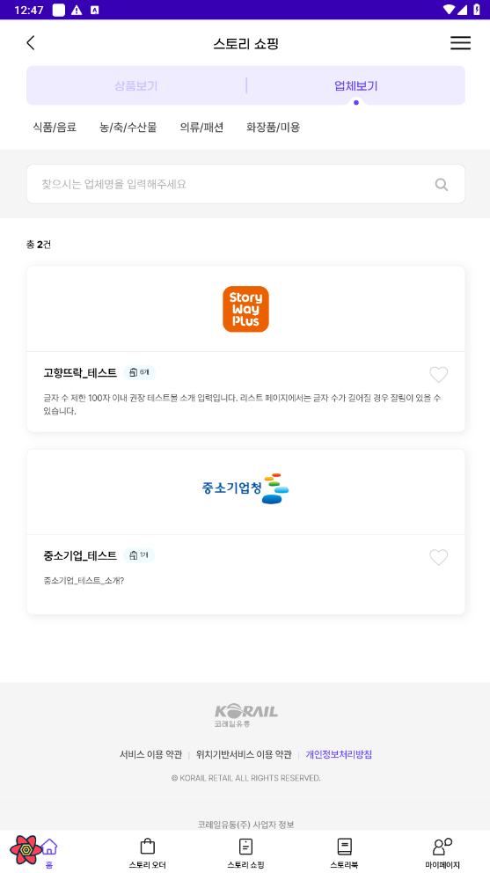
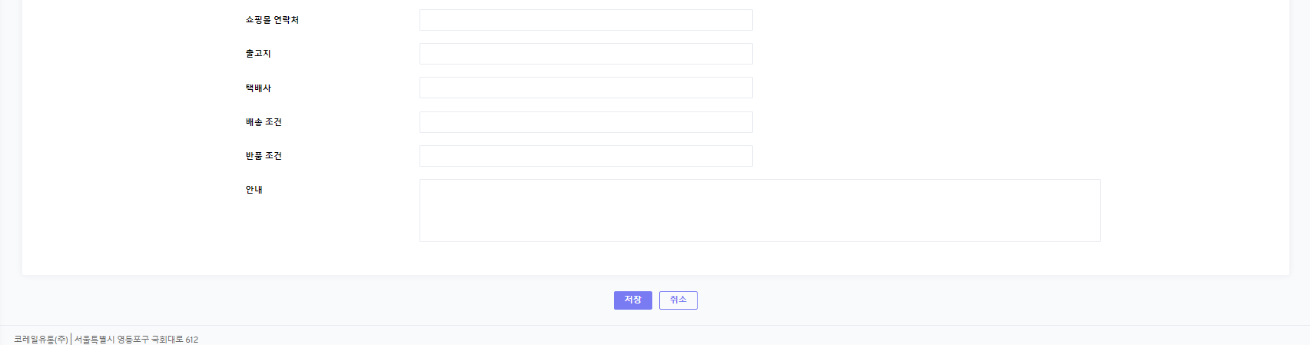
*쇼핑몰 노출 여부
◎ 노출함 ○ 노출 안 함
*노출 안 함을 선택할 경우, 스토리웨이 플러스 앱에 쇼핑몰이 노출되지 않으며, 주문이 불가합니다.
**쇼핑몰 노출 안 함 상태일 경우, 해당 쇼핑몰의 상품도 노출되지 않으며, 주문이 불가합니다.
현재 쇼핑몰 노출 여부를 설정할 수 없어서
해당 부분을 추가하려고 합니다.
쇼핑몰 노출 안 함 시,
1) 스토리 쇼핑 업체 보기에서 노출되지 않음
2) 스토리 쇼핑 상품 보기에서 해당 쇼핑몰의 상품이 노출되지 않음

Slide 2
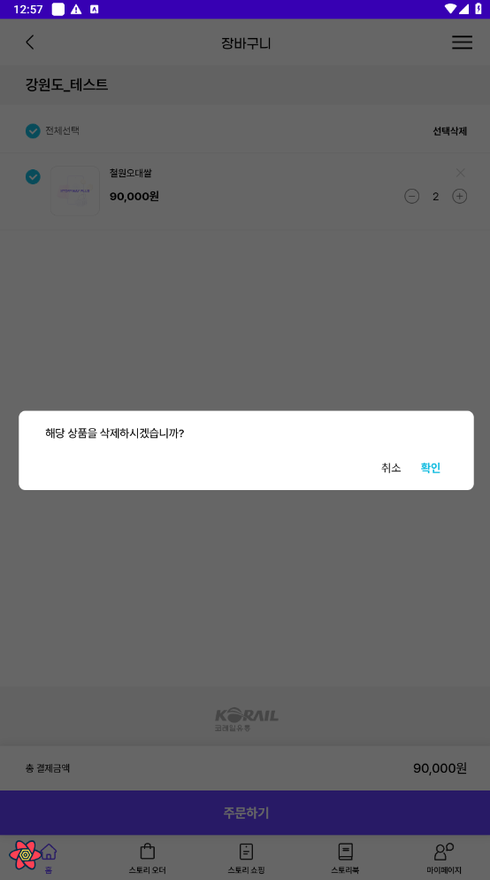
3) 장바구니에서 ‘주문하기’를 누를 시,
해당 업체 노출 여부, 상품 노출 여부를 확인하고,
팝업으로 안내
“현재 구매할 수 없는 상품이 포함되어 있습니다.”
상품 노출 여부 Y + 쇼핑몰 노출 여부 N
상품 노출 여부 N + 쇼핑몰 노출 여부 N
상품 노출 여부 N + 쇼핑몰 노출 여부 Y
인 경우에 적용
*장바구니에 상품 노출 여부가 N인 상품을 아예 보이지 않게 해도 괜찮으나, 그렇게 처리하면 쇼핑몰 노출 여부 N인 경우를 막을 수는 없을 것 같아서 한꺼번에 처리하려고 합니다.
현재 구매할 수 없는 상품이 포함되어 있습니다.

Slide 3
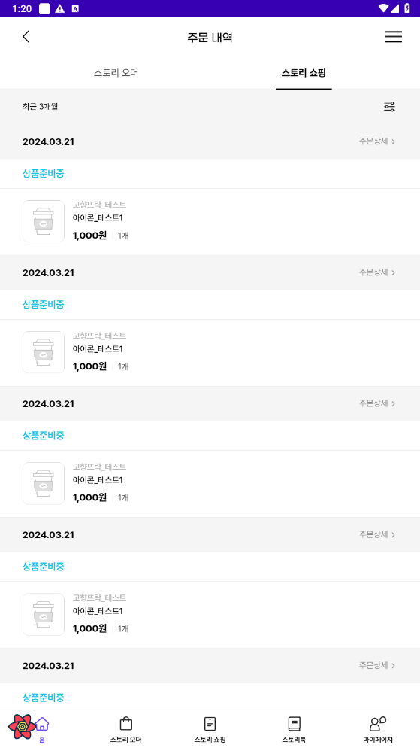
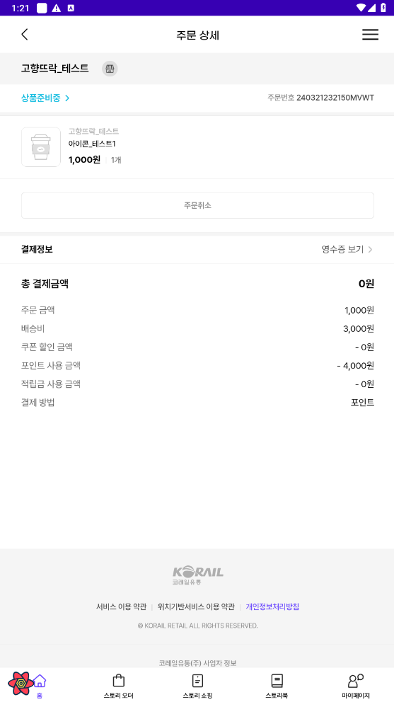
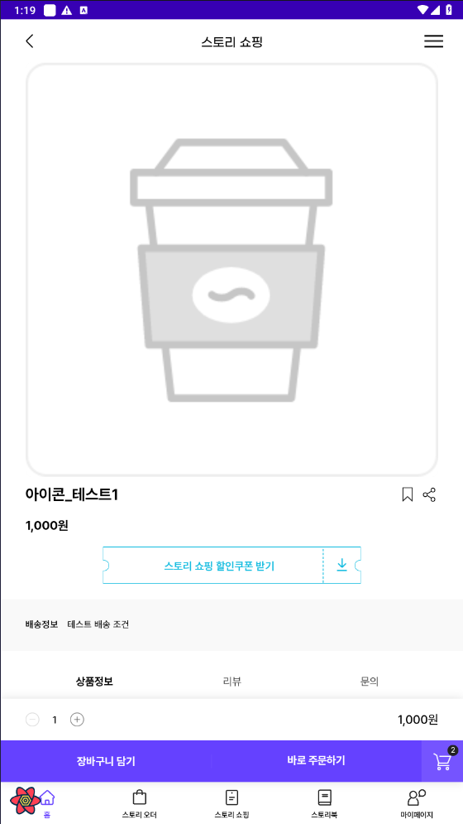
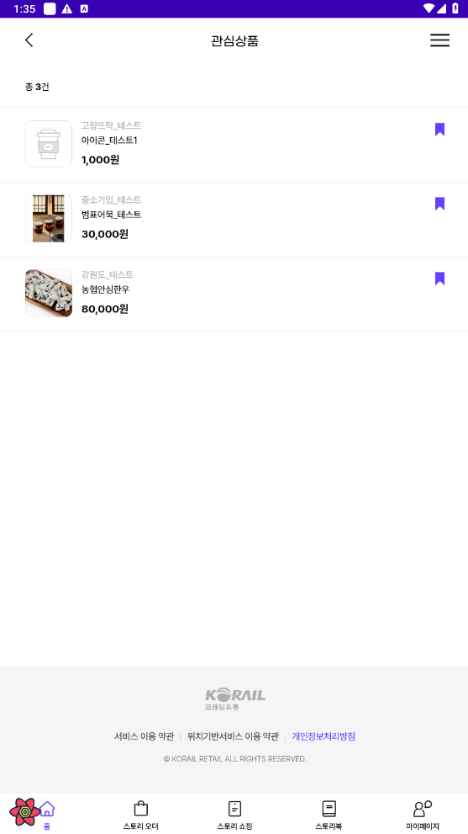
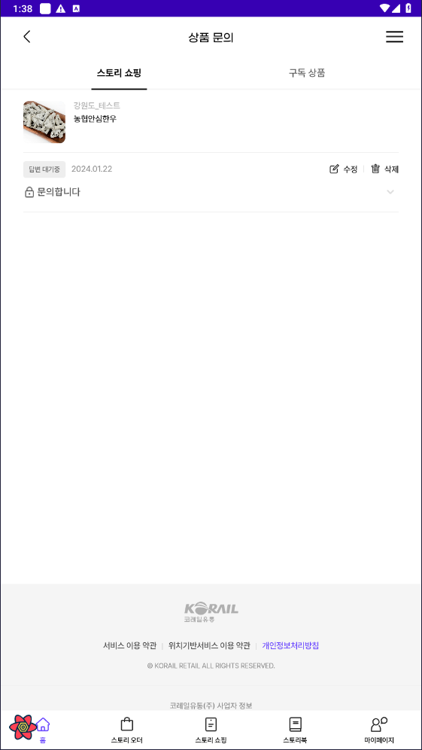

4) 주문 내역(목록) / 주문 내역(상세) /
관심상품 / 상품 문의 등을 통해
상품으로 진입할 시
‘현재 구매할 수 없는 상품입니다.’
로 상품의 장바구니 담기, 바로 주문하기 제한
*상품 노출 여부 Y + 쇼핑몰 노출 여부 N
상품 노출 여부 N + 쇼핑몰 노출 여부 N
상품 노출 여부 N + 쇼핑몰 노출 여부 Y
인 경우에 적용
현재 구매할 수 없는 상품입니다

